Slide 1


01月04日-01月06日
数据分析精英训练营

Slide 2
课前回顾
指标
RFM模型
●指标的概念
●PV和UV
●指标体系构建
●RFM模型的概念
●RFM指标的计算
●RFM模型的策略
Tableau
Python绘图
●简单图表绘制
●地图绘制
●仪表板的绘制
●Matplotlib
●Seaborn
●PyEcharts

Slide 3


数字化人才在线教育平台
Day3
数据分析师的业务能力
数据分析精英训练营
Notes:
欢迎大家来学习我们这期训练营最后一天的课程，前两天我们已经学习了数据分析的方法论、指标体系和数据可视化，主要是技术层面的，
今天我们主要讲数据分析师的业务能力，会从同学们自身的角度重点关注大家的成长路径，给大家介绍一些学习经验，包括后面offer的部分。
那有的同学说了，老师今天没有实操上的内容？
当然有啦，这部分我们会带大家写一份数据分析报告。
总体来讲我们今天的内容会比较偏综合一点，但一定是同学们都比较关心的内容，
比如说我现在是一个数据分析小白，但我想做一名优秀的数据分析师，我需要做哪些准备，我要从哪儿学起；再比如说，面试的时候有的公司会要求带作品，
我现在手头没有一份完整的分析报告怎么办，我的分析报告怎么写？再或者说，老师我的简历不好看，简历关过不去，怎么办。大家都别担心，这些问题呢我会在
今天的课程里给大家着重讲解，也会留答疑的时间，大家在今天听课的过程中有任何问题，都可以提出来，我会给大家解答。

Slide 4

数字化人才在线教育平台
01
数据分析能力
offer攻略
02
Data analysis capability
Offer strategy
1. 数据分析用途
2. 数据分析能力模型
3. 学习方法
4. 解决问题
5. 数据分析报告
1. 企业招聘考点
2. 了解自我，如何在数据分析行业找到高薪工作
3. 基础不好，怎么办
4. 学历不好，怎么办
5. 高薪就业4步走攻略
6. 项目简历如何完善
Notes:
我们来看今天的内容，我们今天学习的主要目标有两个，一个是完整的了解数据分析师所需要的能力有哪些，不光是技术能力，还有一些软技能，比如说作为数据分析师的在工作中的注意事项是啥，需要遵守的职业操守等等。
二是给大家一些找工作上的建议，希望帮助大家实现更好的自我成长，找到更好的工作。
数据分析能力这部分呢，我们会从这么几个方面给大家介绍，
数据分析的用途，我相信通过前两天的学习我们已经有所了解了，今天我们再做一下总结。
根据数据分析的作用，我们通过什么样的技术手段，能够让数据分析发挥这样的作用，我也给大家整理了一份数据分析师所需要具备的能力模型，
在这之后会给大家提供一些学习上的建议。
除了学习上，在职场上的一些处事技巧也会传达给大家。
最后会带大家写一份数据分析报告。
Offer这部分
介绍一些企业在招聘时对数据分析师的要求有哪些，面试考什么，
大家可以根据自己的情况，去看一下哪些地方需要提高的，可以想办法去弥补一下。
最后会给大家一些找工作的建议，
和如何完善自己的项目经历。

Slide 5

数字化人才在线教育平台
01
数据分析能力
data analysis capability

Slide 6
数据分析用途
数字化人才在线教育平台
描述现状
优化策略
预测
1. 构建指标体系
2. 选择核心指标
3. 对比分析
4. 时间序列
5. 同类对比
1. 找到优化点
2. 制定优化方案
3. 实施优化方案
4. 积累案例
5. 持续优化
1. 根据行业数据预测市场空间
2. 根据历史数据预测未来
3. 时间序列
4. 商业模型
Notes:
数据分析的用途可以简单的归纳到三个方面，描述现状、优化策略、预测未来。
描述现状这部分呢，我们在昨天的课程里学了构建指标体系，构建完指标体系后，我们就描述出了整个的业务场景，我们再选择一些重点的指标做监控，用文字表述之后，就完成了数据分析描述现状的功能。
再描述现状的过程中，我们除了描述指标在某个时间点的数据，还可以把当前的指标数据和历史数据做对比，描述一下业务的发展趋势。EG：DAU
所以我们在描述性统计分析的时候，会用到的技术有
构建指标体系，跟据业务目标选择核心的监控指标，在监控指标的时候呢，我们不仅要看当前的指标，还要关注指标的发展趋势，有必要的时候呢，做一下指标下钻，看一下同类的对比。
EG：全国总的销售额，分华北、华南、华中等等这些区域的销售额。看今天的正常不正常，和历史相比有没有下降，如果有异常我们要报出来。
描述完业务现状之后，我们需要去寻找业务上的优化点，优化点一般来源于两个地方，一个是老板的战略目标，老板的战略目标是哪个，我们就提升哪个指标；另外一个就是我们发现哪个指标出现了异常或者和同类对比偏低，我们就需要去优化她。
EG：最近1个月DAU都偏低，优化DAU。研究新用户DAU，老用户DAU，两个都下降的话，就不是用户结构的问题，并且从城市的角度也去看一下，我们发现某个城市下降了，需要研究一下该城市的情况，需要警惕一下，有可能是因为竞品的原因。
这部分设计到的能力，主要是数据分析师的业务理解。
我们现在把业务描述清楚了，怎么去优化和优化哪些点也相出来了，你跟老板汇报的时候，肯定要跟老板说一下你的优化方案怎么好，
这时候就会用到一部分预测的结果。你汇报的时候你会说：
1、按照原来的形势，如果我们不投入，我们产生的结果是怎样的。
2、按照我提出来的新方案，我们的结果会比原来好。
比如说，竞品APP，导致你在那个城市的DAU下降，研究竞品APP，发现竞品APP的补贴力度比你的大，而我们APP最近没有投入补贴，那么我们就需要提高补贴来守住市场。
如果说两边的补贴力度一样，但是你的DAU还是低，那就是相同补贴力度下的补贴策略的问题了，就是你线上补贴在哪里，但是用户不赶兴趣，用户不领，那你就需要去加强地推。
Q：地推大家有概念吗？有的扣1，我看一下
销售直接去门店里做推广，我们叫地推，你会发现线上的优惠券用户不爱领的时候，地推可能是最有效的策略。
预测的实际技术，可以用时间序列的算法预测，也可以用商业模型做预测。
同写论文的套路：
介绍行业背景和技术现状，
说明现有技术存在的问题，哪里不足。
我在他的基础上做了哪些优化，做了优化以后核心指标能提高多少多少，对吧。都一个套路哈。

Slide 7
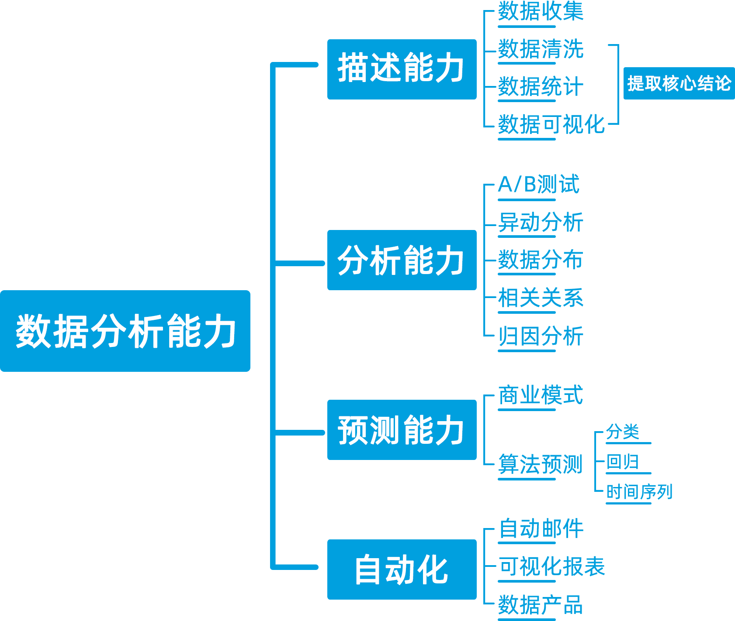
数据分析能力
数字化人才在线教育平台
Notes:
我们现在总结一下数据分析师的能力模型。我这里把数据分析师的能力模型分成了4个部分，描述能力，分析能力、预测能力和自动化能力，有同学说老师你刚才讲数据分析用途的时候没讲自动化。
好那我现在介绍一下，其实这部分有点类似于工程开发方面的工作，就是你把你监控的些指标，在公司的大数据分析平台上写好之后，用邮件的形式每天按时发给需要看的人，当然周期有可能是周，也有可能是月。现在基本上每个公司都有数据可视化的开发平台，有时候数据分析师也会做一部分报表，分析师做的报表就像你在tableau里做的那样，只不过数据是从数据库里取的，不是EXCEL里，并且你在代码里写好取数的规则，和取数的时间周期，他就会每天定时更新，你登陆到平台页面上看就可以了现在这部分报表开发用的就是SQL，HIVESQL。
最后数据产品，现在基本规模差不多的公司都有自己的数据产品，规模小一点的会用类似于growing io这样的，买来用，规模大一点的会自己搭建。类似于TABLEAU，所以想做数据产品的同学可以多研究一下TABLEAU。
现在行业里有种趋势，就是把一些分析套路固化下来，比如说产品做AB测试的时候，如果AB测试的结果让分析师去分析的话，那么分析师需要做的工作有判断样本量够不够，方差是不是均匀，不均匀的话用什么样的统计方法看AB两组有没有差异。（AB测试想了解的同学可以去看一下方差分析哈，主要用方差分析）
现在很多公司已经有给产品做AB测试用的平台了，能实现人群分组，分析师在平台上写好测试指标以后直接生成分析报告的。
我们总结一下，数据分析自动话的部分，指的是一些确定会长期监控的指标，或者一些确定的分析方法，我们把它做到平台上，让他定时自动更新数据，我们就不用每次都分析了，所以自动话其实是前面描述、分析、预测的结果，而且自动话的工作分析师做的很少。所以我们的核心能力还是描述、分析、预测。
先来看描述：
按照步骤需要的技能有数据收集，数据清洗，数据统计和数据可视化，然后从统计结果和可视化里总结数据规律，提取一些核心结论。这是数据描述的部分，
用到的工具有取数、数据清洗工具SQL，PYTHON，数据可视化工具EXCEL，TABLEAU。
接着来看分析能力：在日常工作中，常用到的分析有：
AB测试，按钮是红色好还是绿色好，红色的随机抽一波人测试，绿色随机抽一波人测试，测完以后我们看哪个颜色按钮的点击量好，我们就用哪个。
当然了，这里头设计到一个问题，怎么确定点击量好不好1、先要定指标，CTR，2、方差分析：
①确定两组是随机分组；②AA检验，人群主要特征分布相同，比如说男女比例等等；3、看两组有无差异，有差异的话是随机引起的还是实验引起的。整个AB测试的过程中用的就是统计推断和假设检验的内容。
异动分析
发现哪个指标突然异常了，这时候我们应该做的是1、数据统计没出错吧？确定没错之后，2、我们看异常了多少，DAU（DAU比昨天下降30%）；3、各个角度找原因。
指标体系拆解
数据分布
二八原则就是一个很好的例子，20%的人贡献了80%的营业额。频率表征概率，背后的统计学原理是大数定律。
相关关系
相关系数来表征，单维度，判断相关，EXCEL、PYTHON都可以做，统计学；
多维度，需要用到算法，CCA。
归因分析
从业务上去分析原因，异动分析也算是一种归因分析。
预测：
搭建商业模型：业务逻辑（可能也会穿插算法）
算法预测：分类，回归
分类：图像识别里，拍一个照片识别成椅子，这就是分类预测，主要用在图像识别，语音识别上面；
如果你算法出来的结果是连续型的，就叫做回归。EG:
因为数据分析中，比较常用的预测方法是时间序列上的，就是根据历史数据去预测未来的营业额等等。用的比较多。大家感兴趣可以搜一下时间序列的算法。
我们会发现，统计学和算法是实现这些目标的手段，就是用统计也可以，用算法也可以，我们选合适的就行。

Slide 8
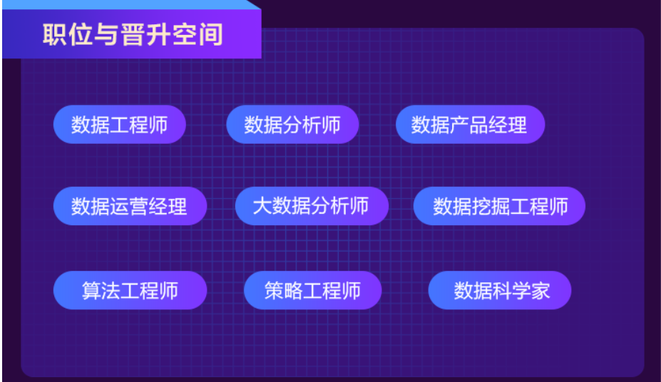
数据分析能力
数字化人才在线教育平台
Notes:
刚入行我们是数据分析师，
主要用的方法是业务逻辑和判断以及一部分统计学知识，
当我们通过学习，在深入理解业务的同时，逐渐掌握了数据分析的各种算法，并且python也用的不错的时候，这时候就可以向数据科学家去发展了，现在业内的数据分析师都有向数据科学家上升的趋势。就是大家都在逐渐的掌握越来越多的技能。

Slide 9
TIPS
数字化人才在线教育平台
数据准确性
方案一致性
注意信息安全
Data accuracy
Scheme consistency
Pay attention to information security
1. 交付数据注意检查
2. 避免业务基于错误的数据
做决策
3. 将数据结果注意是否符合
业务常识
1.保证和业务方对指标的定
义一致
2.及时沟通分析方案
1.不披露用户信息
Notes:
在日常的工作里，数据准确定一定是第一位的，你取数不能取错，因为一旦你取错了，业务方拿着用可能会产生错误的判断，比如说新活动页面的UV是500和500W肯定是不一样的。所以咱们交付数据的时候一个是注意检查自己取数的逻辑是不是对的，再就是对于一些指标，平时自己脑子里有一些概念。有概念的话你们平时DAU500W，你查出来一个500，肯定是错的。
你再做数据分析的时候，一定要保证自己跟业务方对指标的理解是一致的，比如说新闻，算广告曝光量，好你算出来了，最后业务发现不对，你这个曝光量少了很多。你沟通之后发现大家对于曝光这个指标的理解不一样，你理解的是广告完全展示出来算曝光，但是运营要的是只要有露出就算曝光。
信息安全：
数据分析师会接触到很多的敏感数据，包括用户数据。
现在互联网行业反腐败也特别重视了，比如说，小明在美团，他负责商家的审核，商家审核没通过，给小明塞红包，小明给他审核通过了，你这就属于违法的啊 。违法扣1：
数据分析师，不能私自去查用户的信息，也是违法的，严重的时候会坐牢的。

Slide 10
学习方法Tips
数字化人才在线教育平台
方法比努力更重要
Method is more important than effort
问：老师
沟通：同学、同行业
分享：大神、大牛

Slide 11
数据分析报告
数字化人才在线教育平台
明确
分析目标
确定
分析方案
数据获取
数据清洗
统计分析
产生
业务洞察
分析报告

Slide 12
数据分析报告
数字化人才在线教育平台
主题：研究平台上男、女性用户对体育用品、母婴用品的关注情况。
1、哪个指标能说明关注度？
TGI，Target Group Index的缩写
TGI=[目标群体中具有某一特征的群体所占比例/总体中
具有相同特征的群体所占比例]*标准数100
TGI指数等于100表示平均水平，高于100代表该类用户对
某类特征的关注程度高于整体水平
Notes:
没有分男女的，认为不可参考

Slide 13
数据分析报告
数字化人才在线教育平台
2、关注度的计算方法
Thinking ：比如某电商网站中的男女比例是6：4，在这些用户中，买过某体育用户的男女比是8：2，买过母婴产品的男女比=3：7
请问在该体育用品中，男性的TGI=？该母婴产品的女性TGI=？
该体育用品男性TGI=80%/60%*100=133
女性TGI=20%/40%*100=50
该母婴用品女性TGI=70%/40%*100=175
男性TGI=30%/60%*100=50
3、用工具获取数据，计算关注度
4、产出结论
Notes:
没有分男女的，认为不可参考

Slide 14
数字化人才在线教育平台
平台用户对体育用品、
母婴用品的关注度分析

Slide 15
研究背景
数字化人才在线教育平台
用户冷启动的推荐策略，没有考虑到用户的性别，现通过研究平台用户对体育用品和母婴用品的关注度，确定用户冷启动的推荐策略中是否需要考虑用户性别。
用户冷启动：对于新用户，我们没有他的行为数据，所以也无法根据他的历史行为预测其兴趣给他做个性化推荐。

Slide 16
分析思路
数字化人才在线教育平台
通过计算平台体育用品和母婴用品男、女性用户的TGI来分析用户对商品的关注度。
指标说明：
TGI，Target Group Index的缩写
TGI=[目标群体中具有某一特征的群体所占比例/总体中具有相同特征的群体所占比例]*标准数100
TGI指数等于100表示平均水平，高于100代表该类用户对某类特征的关注程度高于整体水平

Slide 17
分析步骤及数据展示
数字化人才在线教育平台
平台中的男女比例是6：4，在这些用户中，买过某体育用户的男女比是8：2，买过母婴产品的男女比=3：7
该体育用品男性TGI=80%/60%*100=133，女性TGI=20%/40%*100=50
该母婴用品女性TGI=70%/40%*100=175，男性TGI=30%/60%*100=50
数据来源：
平台现有数据2019年1月1日0时0分0秒-2019年12月31日23时59分59秒

Slide 18
结论及建议
数字化人才在线教育平台
结论：
平台男性用户更关注体育用品，女性用户更关注母婴用品；
建议：
研究表明，用户关注的商品与性别有关，建议冷启动推荐策略中考虑用户性别。

Slide 19
结论及建议
数字化人才在线教育平台
报告撰写注意事项
分析过程注意事项
1、【语言表述】简练、清晰、易懂 2、【逻辑严谨】业务认同 3、【慎重建议】避免留下不了解业务的印象
1、不要过度沉迷于细节
2、不要过度沉迷于技术
3、及时沟通
Notes:
在充分了解业务或与同事充分沟通的基础上给出建议，

Slide 20
课堂小结
数字化人才在线教育平台
课堂小结
数据分析用途
数据分析能力
数据分析中的注意事项
数据分析的学习方法
数据分析报告的撰写方法
Notes:
在充分了解业务或与同事充分沟通的基础上给出建议，

Slide 21
数字化人才在线教育平台
offer攻略
02
offer strategy

Slide 22
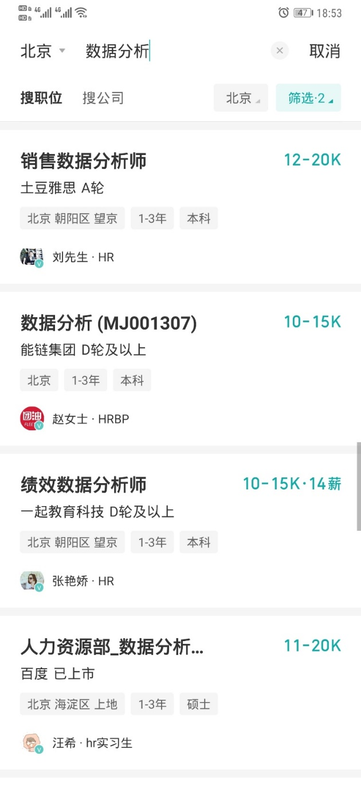
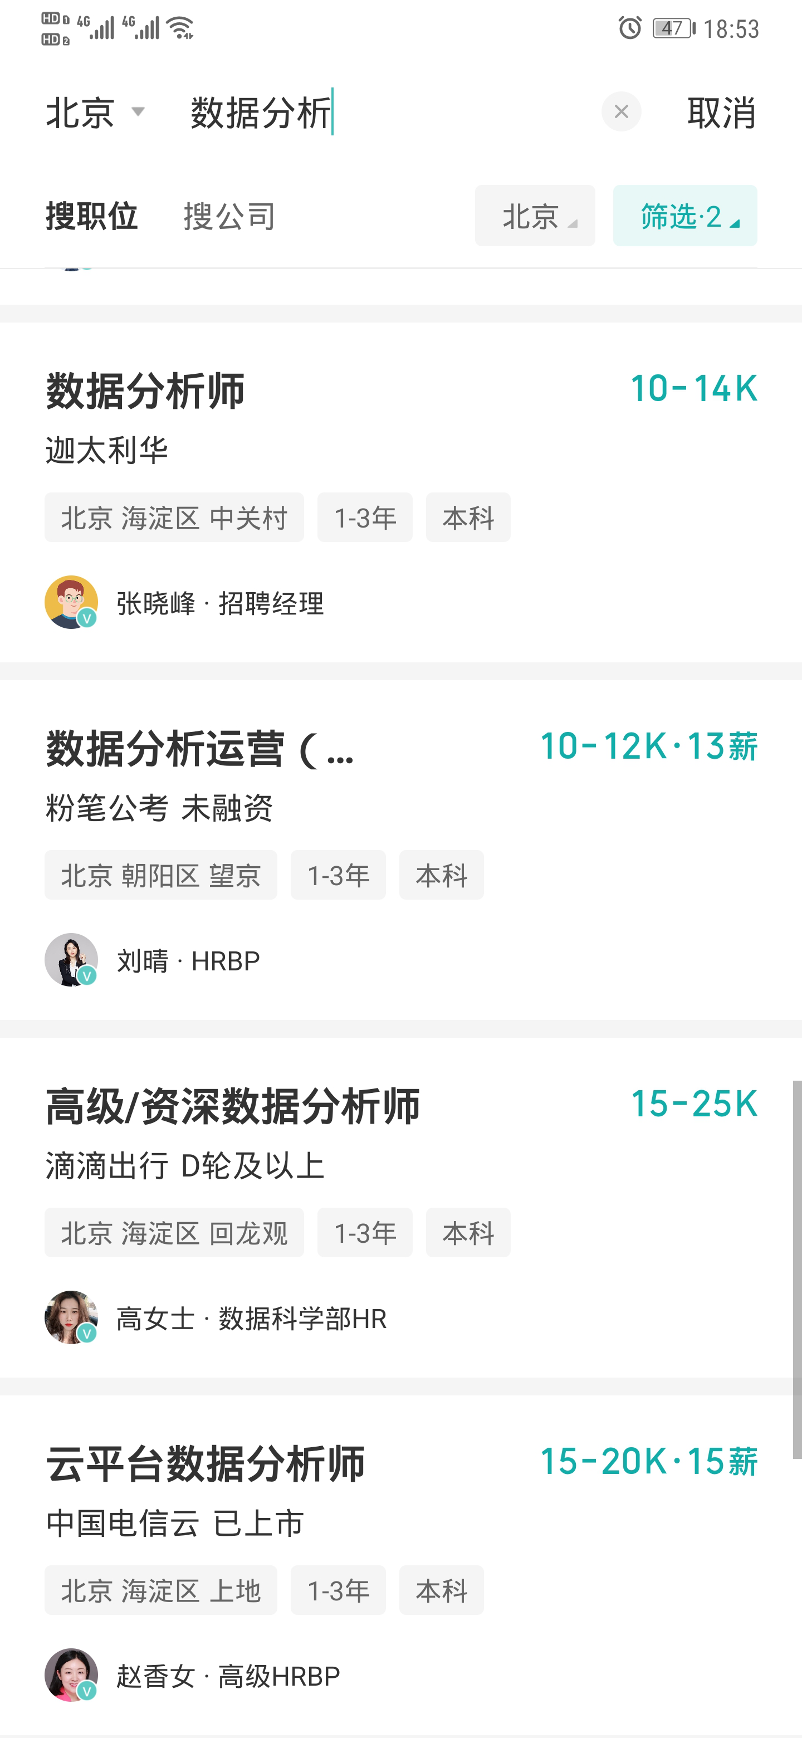
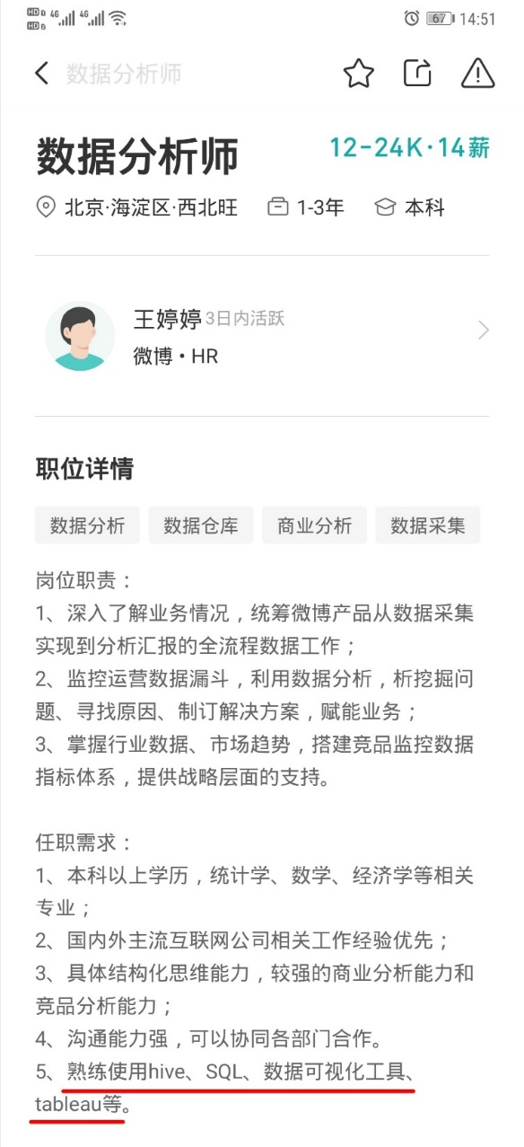
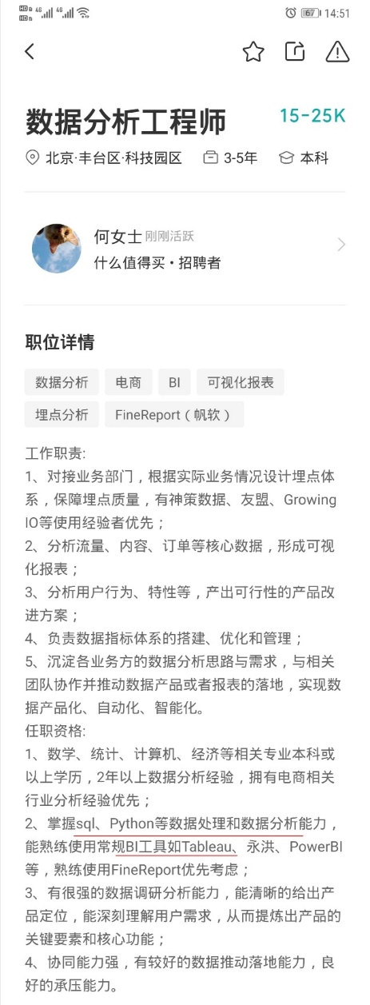
数字化人才在线教育平台
Notes:
打开网站

Slide 23
面试核心
数字化人才在线教育平台
面试核心就4点:
理论基础
数据分析的工具用过哪些？（SQL，Tableau）
一个功能上线后（对比上线前），分析页面的数据源都有哪些？
代码能力
最常见的考SQL的方法给你一个虚拟的数据库表结构，然后让你按给出的条件查询出数据，并用手写的形式写出在纸上
业务理解
数据分析师每天要关注大量数据指标，都有哪些常用业务指标
数据分析思维：漏斗思维，分类思维，平衡思维，A/B test等
影响力
技术博客、公众号、知乎等；

Slide 24
基础不好，怎么办？
数字化人才在线教育平台
招聘单位需要你之前有相关经验
工作不是做练习题，而是考试
基础不好 => 训练好之后，再上
花几个月，潜心修炼，把基础打好，提升应聘成功率
Thinking：之前基础不好，现在能否学会？
不要畏惧
我们对学习需要有个正确的认知：
1. 不要有心理负担
2. 坚持学习
3. 勤沟通
4. 要迎难而上，不要知难而退

Slide 25
学历不好，怎么办？
数字化人才在线教育平台
找人内推
可以让双非、二三本的同学们免去简历的困扰
简历优先筛选
免简历筛选直接进笔试
连笔试也免了直接进入面试
学历不够，项目来凑
自行实战
描述当前业务场景
找项目、熟悉项目
大厂实习经历
进大厂实习的难度会比校招简单很多
实习招聘更看重面试者的能力
Notes:
利用一切可以利用的资源获取项目经验

Slide 26
Offer 4步法
数字化人才在线教育平台
Step1，知识储备（必备知识）
网站/书本/课程
Step2，工程力（上手能力）
多练手写代码
多做实战项目
Step3，业务力
对大厂的核心业务，未来战略是否了解
参加相关比赛
参加大厂之间的交流，参加峰会
Step4，影响力
平台影响力（知乎、博客……）
Notes:
1、分析能力，数据思维能力，搭建指标体系，工具使用，可视化，分析报告

Slide 27
实战项目
数字化人才在线教育平台
Notes:
1、分析能力，数据思维能力，搭建指标体系，工具使用，可视化，分析报告

Slide 28
简历 Updating
数字化人才在线教育平台
2020.05-2020.06 网站运营数据分析及优化
主要技术：Python / SQL/ Excel / Tableau / KMeans / ABTest
项目简介：通过分析网站日常数据，了解用户的使用习惯，关注内容，以及流量来源，为产品优化以及DAU、GMV提升提供数据分析支持
主要工作：
1-对网站日常运营数据进行分析，分析网站的PV，UV，IP，跳出率和平均访问时长，找出跳出率高的页面，分析原因并提出产品改进的方案
2-通过来源分析，评测外链和推广效果，选择适合的推广和外链方式
3-通过地域分析，找出地域关键词，帮网站获取更好的排名，获取精准用户（地域比全国词更容易做排名）
4-通过搜索引擎分析，了解用户搜索习惯https://github.com/xxx/data_analysis

Slide 29
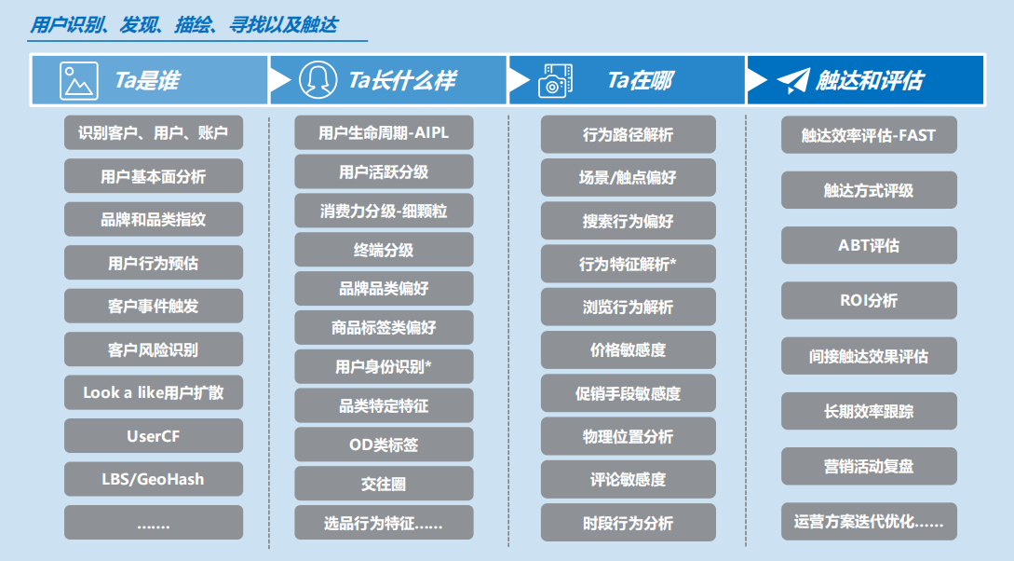
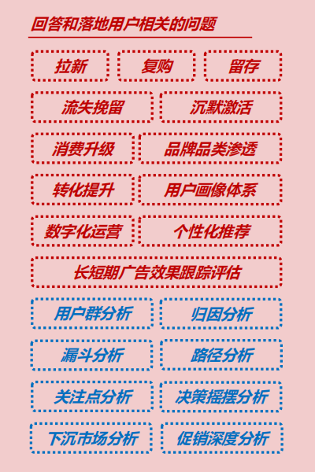
关于用户/客户的分析
数字化人才在线教育平台

Slide 30
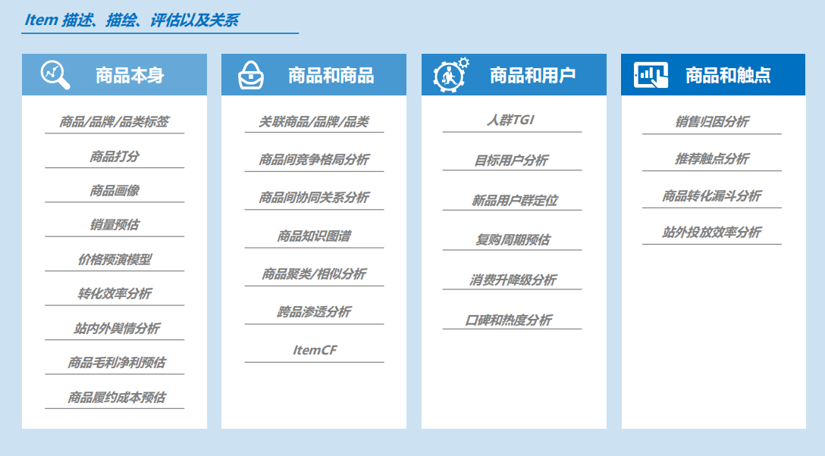
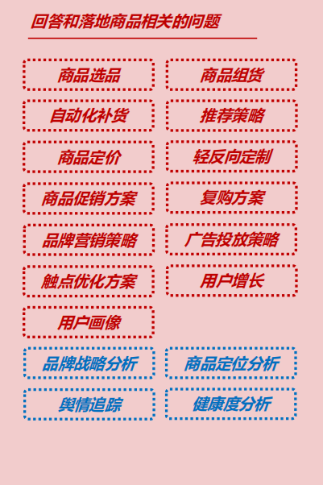
关于商品/品牌/品类的分析
数字化人才在线教育平台

Slide 31
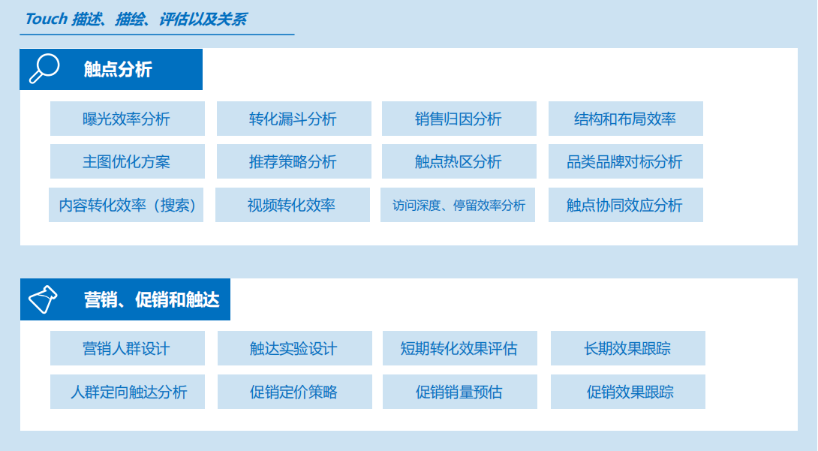
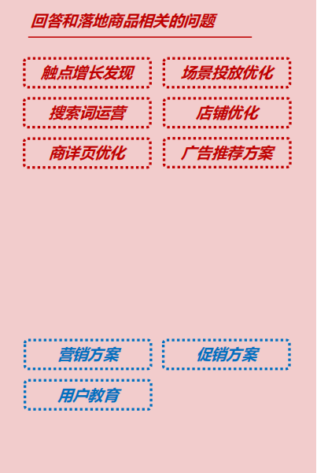
关于场景/触点的分析
数字化人才在线教育平台

Slide 32
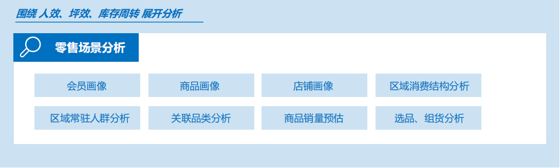
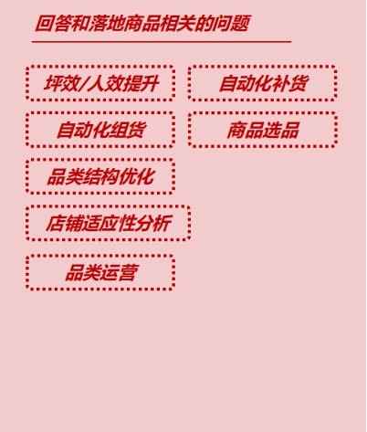
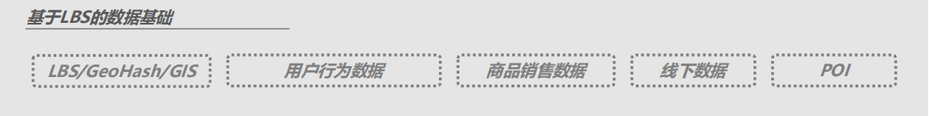
关于线下新零售的分析
数字化人才在线教育平台

Slide 33
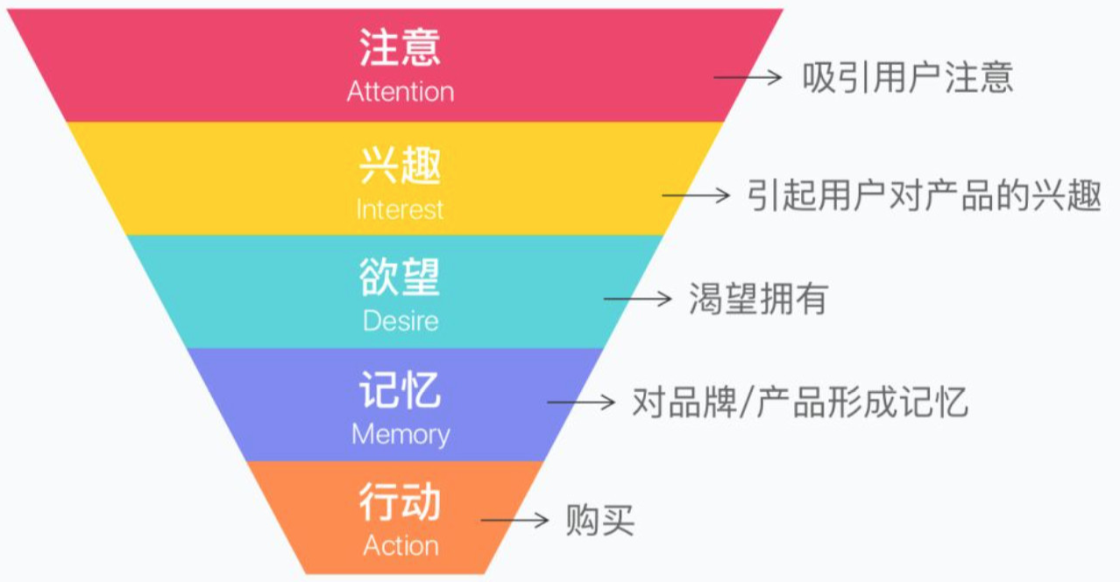
AIDMA
数字化人才在线教育平台
漏斗模型：
1898年提出，也叫消费者漏斗或营销漏斗
AIDA模型，意识-兴趣-欲望-行动
AIDMA模型，在AIDA模型基础上增加了M(memory), 形成注意 → 兴趣 → 欲望 → 记忆 → 行动（购买）

Slide 34
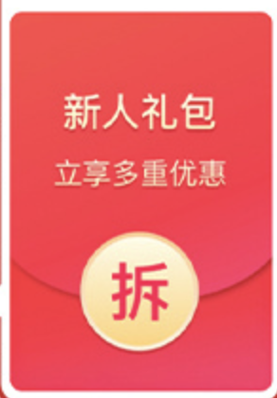
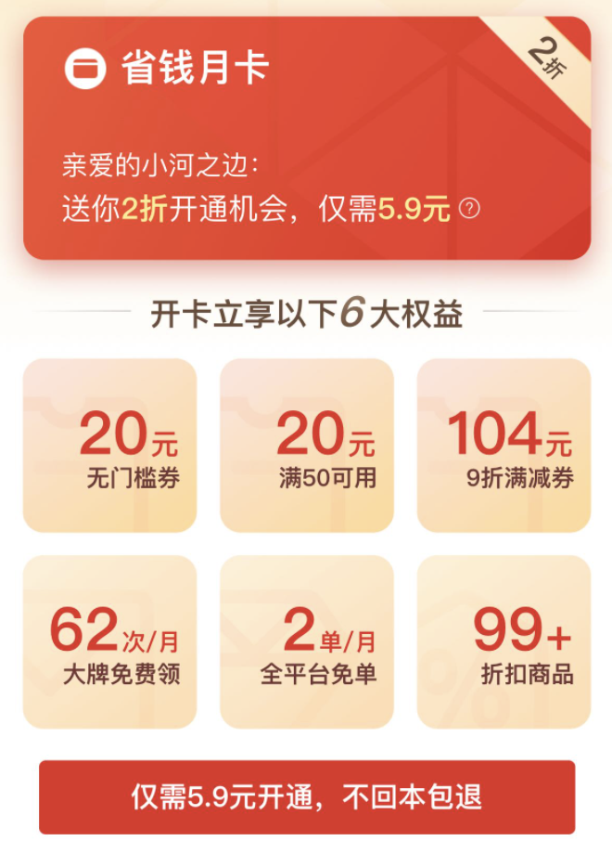
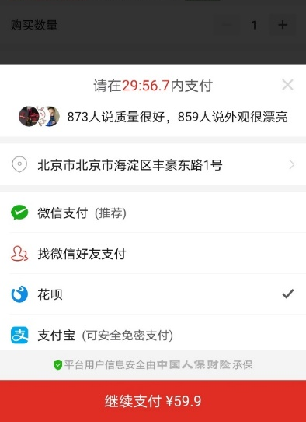
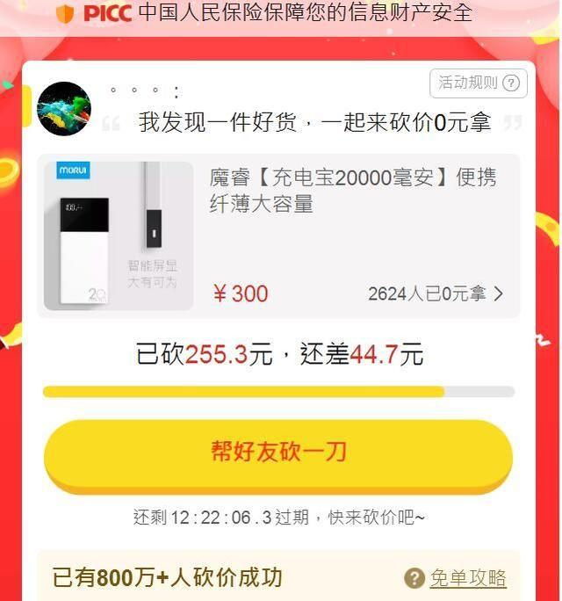

Acquisition （获客）
Activation （激活）
Retention （留存）
Revenue （变现）
Referral （传播）
AARRR模型（海盗模型）
数字化人才在线教育平台
Notes:
《人人都是产品经理》海盗模型（AARRR），做增长的同学提到的最多的模型，场（产品）的角度做分析的漏斗模型
任何产品的增长模型可以归纳到这5个步骤，
拉新：用户下载了APP
激活：注册了APP
留存：持续打开
变现：产生付费行为
传播：帮你带来更多的新用户

Slide 35
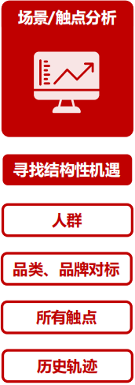
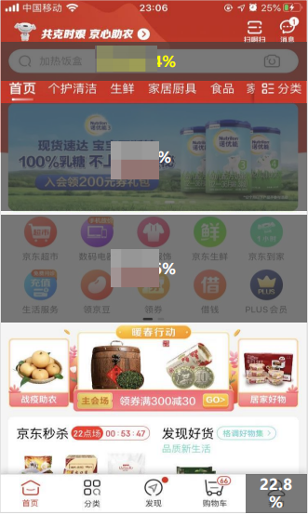
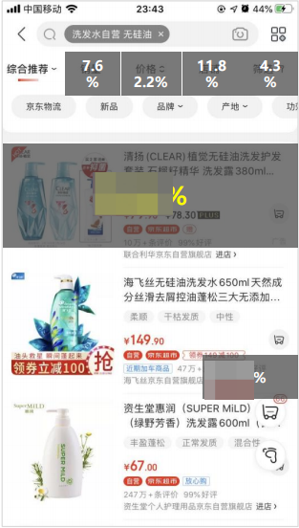
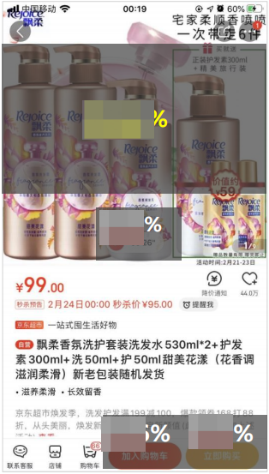
关于场景/触点分析
数字化人才在线教育平台
高活用户首页点击行为分布
高活用户搜索场景点击行为分布
商详页点击行为分布

Slide 36
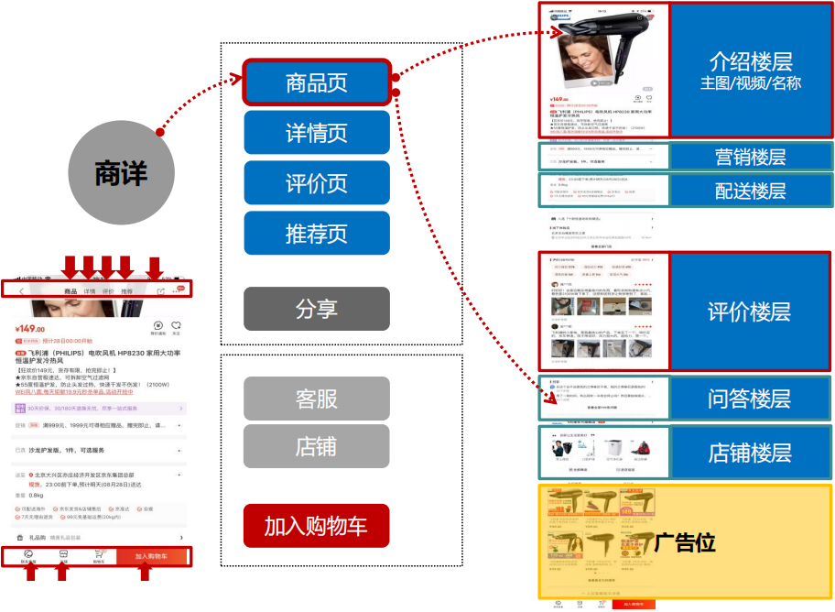
方法：商品详情页的内容优化
数字化人才在线教育平台
痛点：
1-对于产品的营销内容，对于产品的营销内容，无法量化用户的兴趣值，以及营销内容与目标用户的匹配度
2-无法对营销内容对用户品牌认知的提升，进行量化效果评估
解决方案：
1-深度解读用户行为
2-用户行为与后续动作的关联分析
业务指标：
点击率、点击转化率、停留时长加购或关注率、跳转率、暂停率、退出率

Slide 37
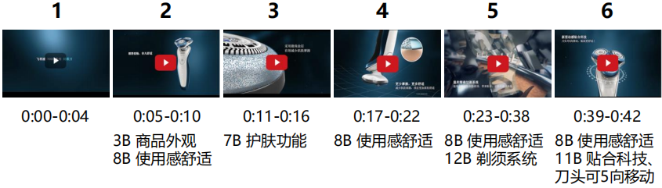
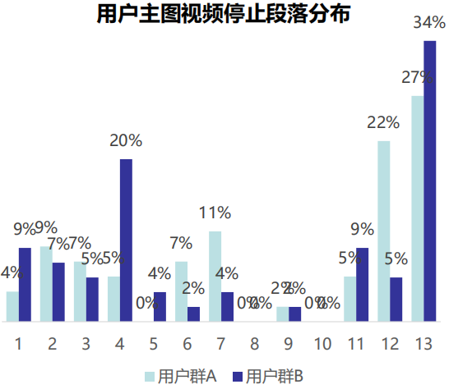
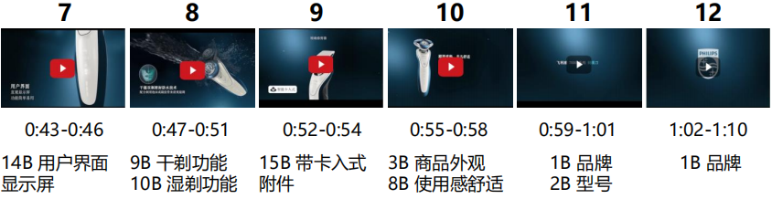
方法：主图视频的内容优化
数字化人才在线教育平台

Slide 38
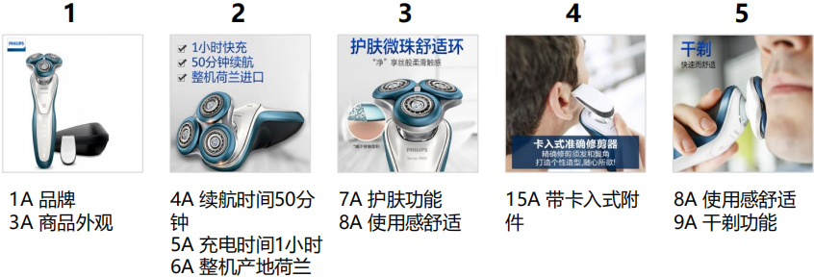
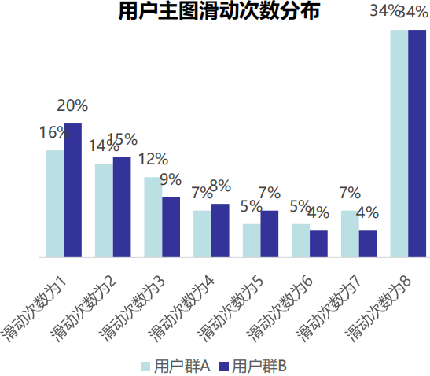
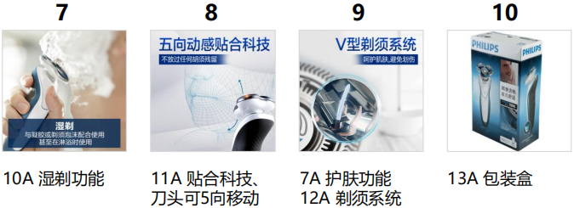
方法：主图的内容优化
数字化人才在线教育平台

Slide 39
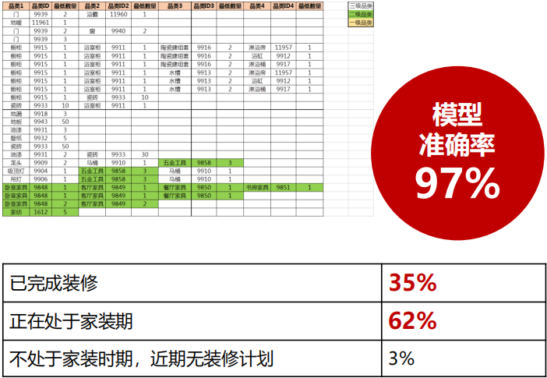
方法：用户阶段预测及精准触达（以家装为例）
数字化人才在线教育平台
阶段一：预测用户是否处于家装时期
阶段二：将识别出来在家装期的用户分为“家装/家具需求期”和“家电需求期”，并且标识已购品类
阶段三：通过用户“上一个已购商品”，用时间序列预测用户“下一个想购买”的具体三级品类及时间

Slide 40
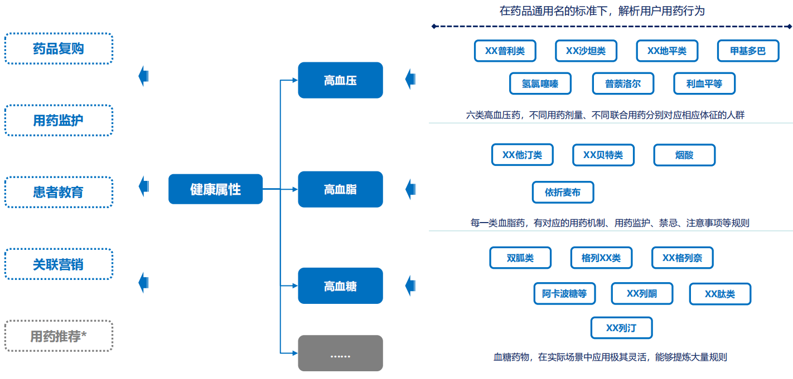
方法：用户健康画像（医药品类）
数字化人才在线教育平台

Slide 41
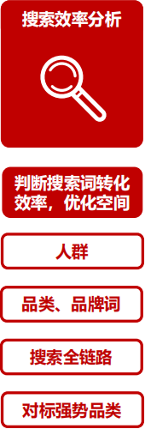
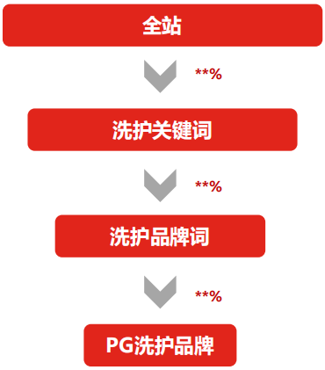
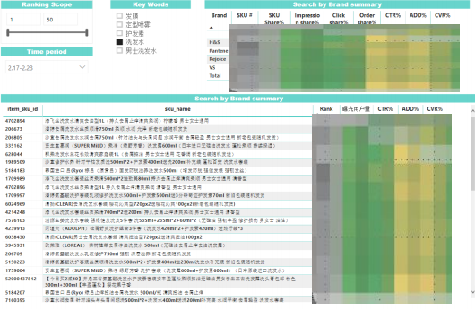
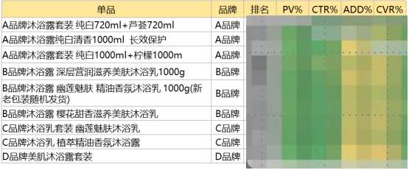
搜索效率分析
数字化人才在线教育平台
搜索关键词转化漏斗排行榜
识别不同人群用户的搜索词类型，观测其中品类、品牌相关的词汇，并对标其他品类的搜索行为，寻找品牌自身在搜索行为上的潜在机遇
关键搜索词漏斗数据（搜索：沐浴露）

Slide 42
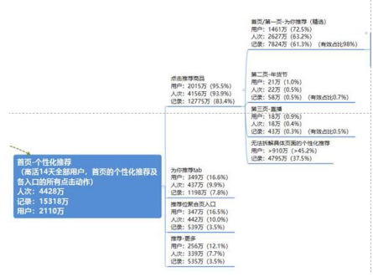
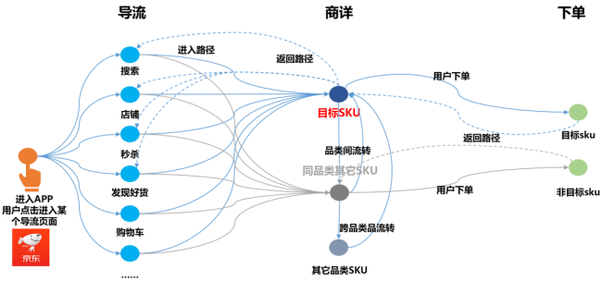
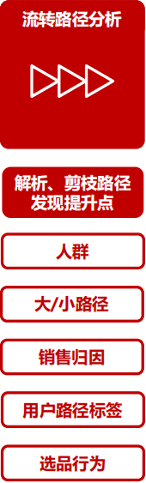
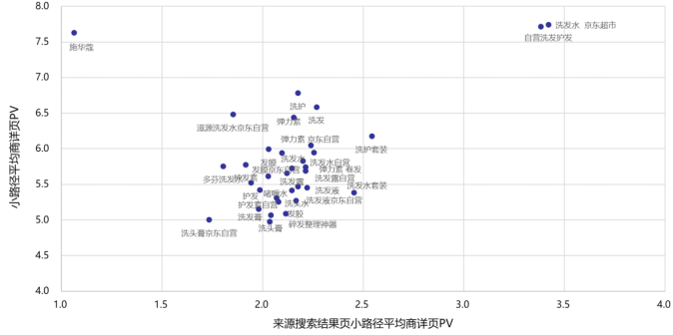
流转路径分析
数字化人才在线教育平台
洗护品类词-小路径PV分布（搜索结果页）
分析不同人群用户在站内的行为路径，做合并、剪枝处理，对标强势品类，寻找触点上的潜在机遇，并为用户标志路径标签，同时分析用户在品牌或SKU之间的摇摆选品行为

Slide 43
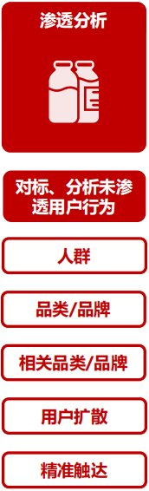
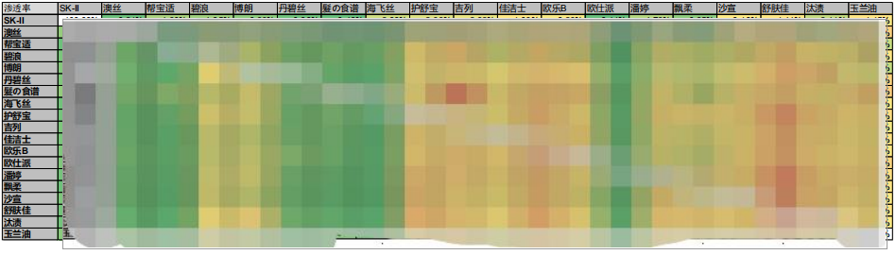
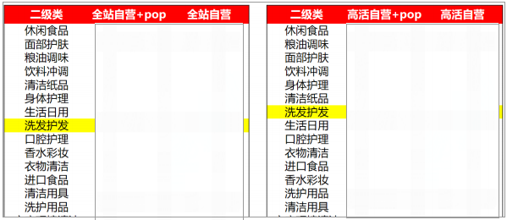
渗透分析
数字化人才在线教育平台
观测本品与各品类之间的渗透情况，从品类、品牌相关性、渗透率的角度，寻找未渗透且有价值的用户，作为品类、品牌新的目标用户，配合营销动作做精准触达。

Slide 44
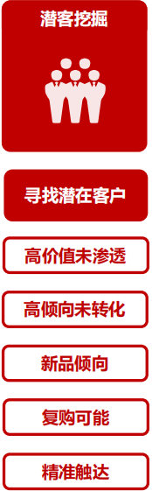
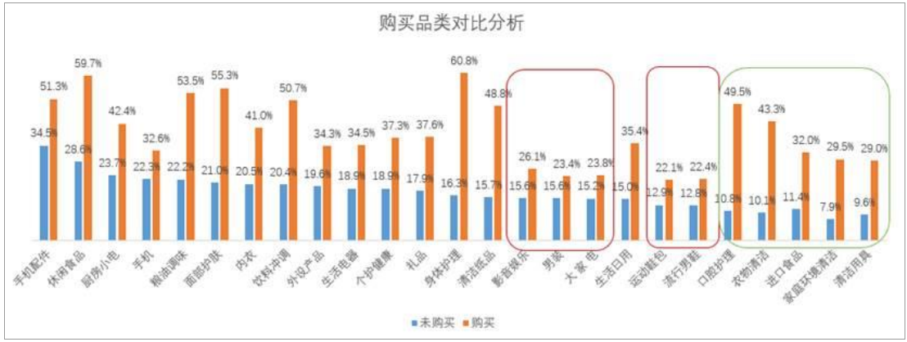
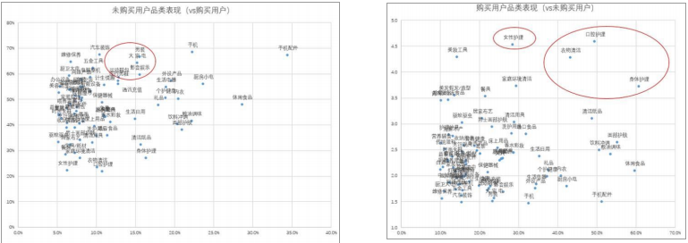
潜客挖掘
数字化人才在线教育平台
通过渗透率分析、短期行为、历史购买行为分析等手段，识别当前时间节点下，品牌和品类的高潜客户，并结合触达手段对其带来影响，促进转化。

Slide 45

总结
数字化人才在线教育平台
未来规划
数据分析报告
学习方法
Day3
数据分析能力
数据分析报告
学习方法
Offer攻略
指标搭建
数据可视化
Day2
人货场中的指标
RFM模型
Tableau可视化
Python可视化
获取数据
处理数据
Day1
数据时代
人货场
AIPL
八爪鱼
Python数据处理

Slide 46
寄语
数字化人才在线教育平台
未来没有一家公司不是数据公司
未来没有一个人不是数据分析师

Slide 47
风里，雨里
数据分析全栈工程师
等你
Notes:
讲10分钟。
欢迎大家来到我们这一期的数据分析训练营，相信来到训练营的同学们都是有意向想往数据分析行业去发展或者说想通过学习数据分析技能来提升自己的职场竞争力。在大数据时代，我们这样想这样做是十分有必要的。
训练营课程：每周二、周三、周四晚上8:00-9:30在开课吧在线直播，每天学习一部分内容。
今天我们会讲电商平台的数据分析：在这部分我们会首先给大家介绍 一下数据分析行业的现状和就业前景，之后会通过实例带大家实践一下数据分析的整个流程，最后会以电商平台为例介绍两种在分析时很常用的方法论。
有的同学可能会说，我不是电商行业的，我是其他行业，其实没关系同学们，我们之所以选电商为主题就是因为大家在平时的生活中，比较常用一些网购的APP，比如说京东淘宝，所以大家对于这个行业有一定的认识，我们学习起来大家更好理解，就更能学到东西。当你学完电商行业的分析方法之后，这些技术和思想方法也都能迁移到其他行业也可以用。
Q：有多少人在从事数据分析行业的？从事的回复1，不从事回复2
·第二天我们讲业务指标的拆解及数据可视化：这部分我们以电商行业常用的的人货场论为基础，向大家详细的介绍业务指标拆解的基本方法，和常用的可视化图表，我们常见的数据表格、柱状图、饼状图、折线图甚至是词云，我们都会在这部分进行介绍。
第三天我们讲
·数据分析师的业务能力，这部分会系统的为大家介绍一下数据分析师在职场上所需要的业务技能，采用什么样的学习方法能实现快速的自我成长。也会给大家解答一些在找工作中过程中遇到的问题，给出一些offer的攻略。相信我们通过这三天的学习一定会有所有收获。

